Slide 1
Государственное учреждение
образования “Сокольничский
учебно-педагогический комплекс
детский сад – средняя школа”
Девиз нашего волонтёрского отряда:
НА ДОБРЫЕ ДЕЛА ГОТОВЫ ВСЕГДА!

Slide 4
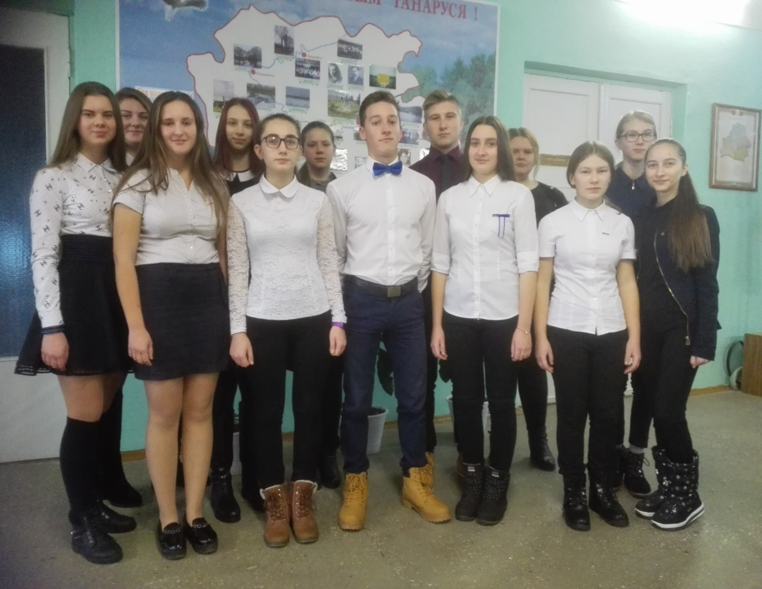
Сегодня в отряде 15 человек Это учащиеся 7-11 классов

Slide 5
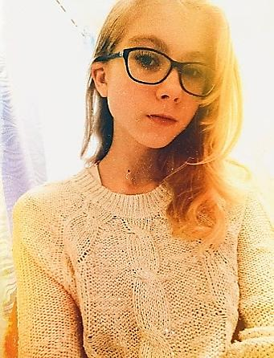
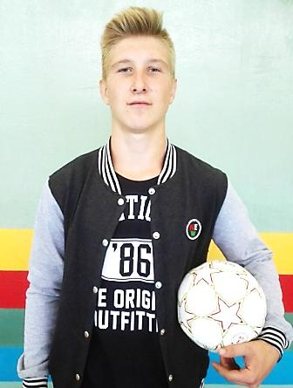
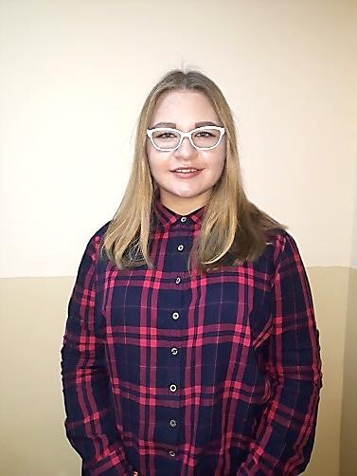
Представители отряда
Белаусова Анна –
командир отряда
Шетикова Ксения –
генератор идей
Ратобыльская Мария–
самый отзывчивый
Моисеенко Полина –
самый креативный
Баларченко Андрей –
самый спортивный
Довыденко Александра –
Самый активный

Slide 6
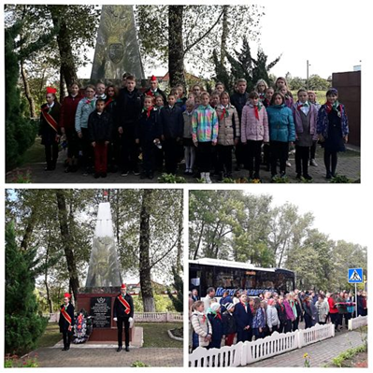
Наши славные дела
Участие в акциях:
«Спасибо солдатам Победы,
за то, что не знаем войны»,
«Вахта памяти»,
«От сердца к сердцу!»
«Чудеса на Рождество»,
«В школу с добрым сердцем»

Slide 7
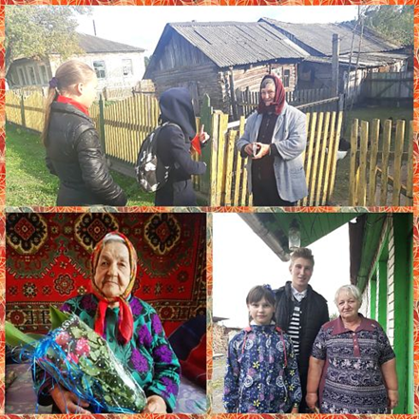
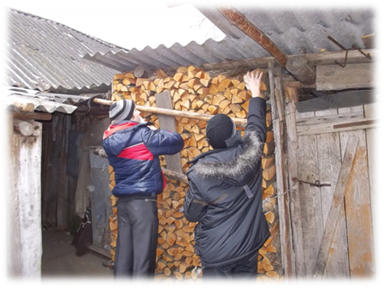
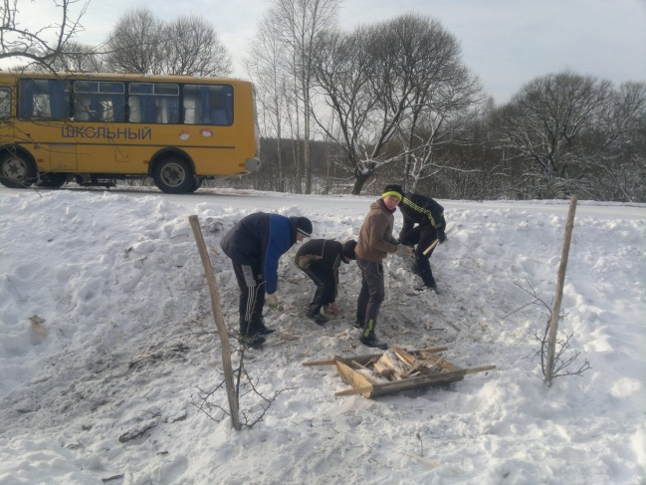
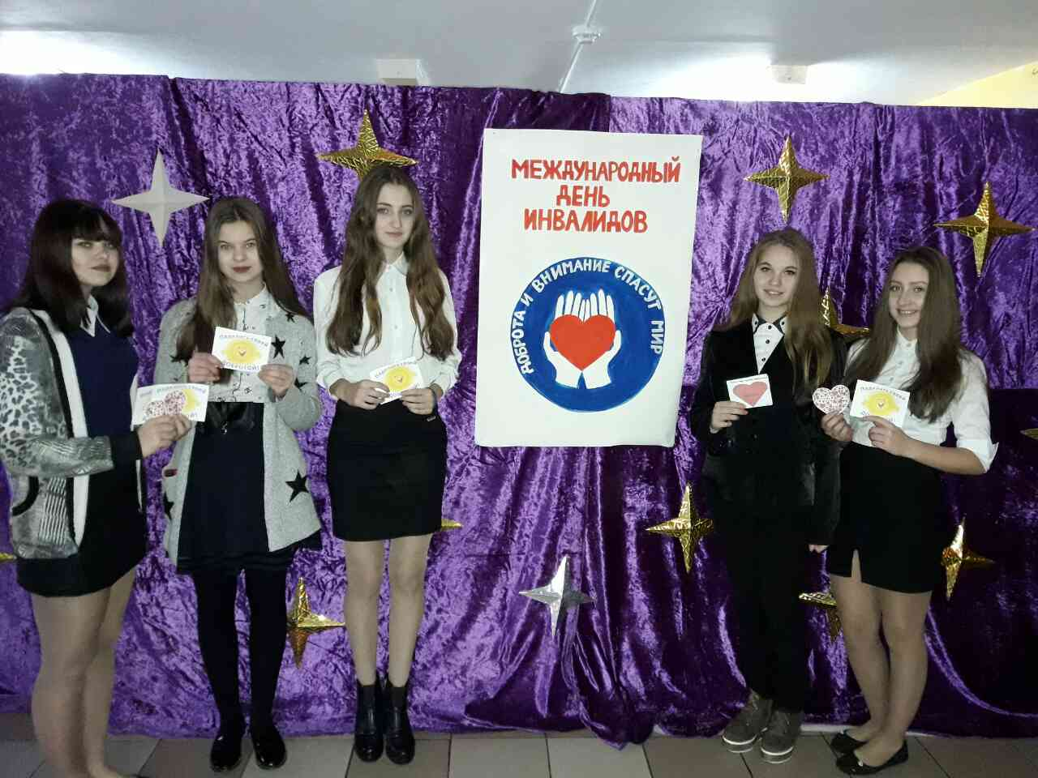
Акция «От сердца к сердцу!»

Slide 8
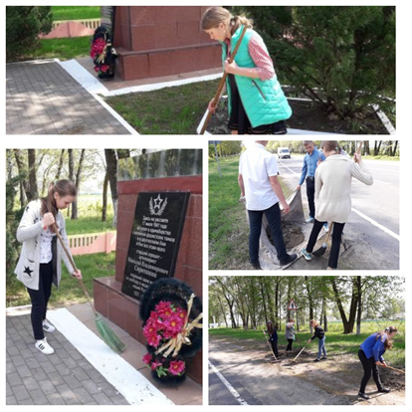
Благоустройство памятников Татьяны Гиндиной и Николая Сиротинина

Slide 9
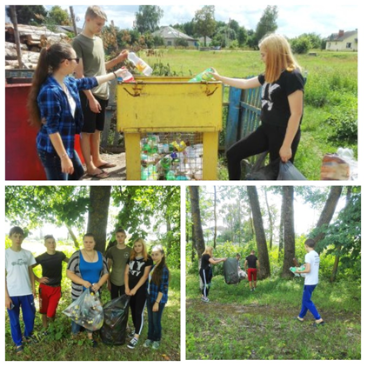
С заботой о природе

Slide 10
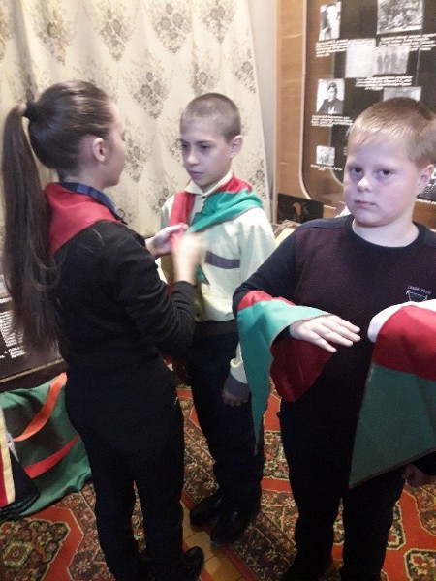
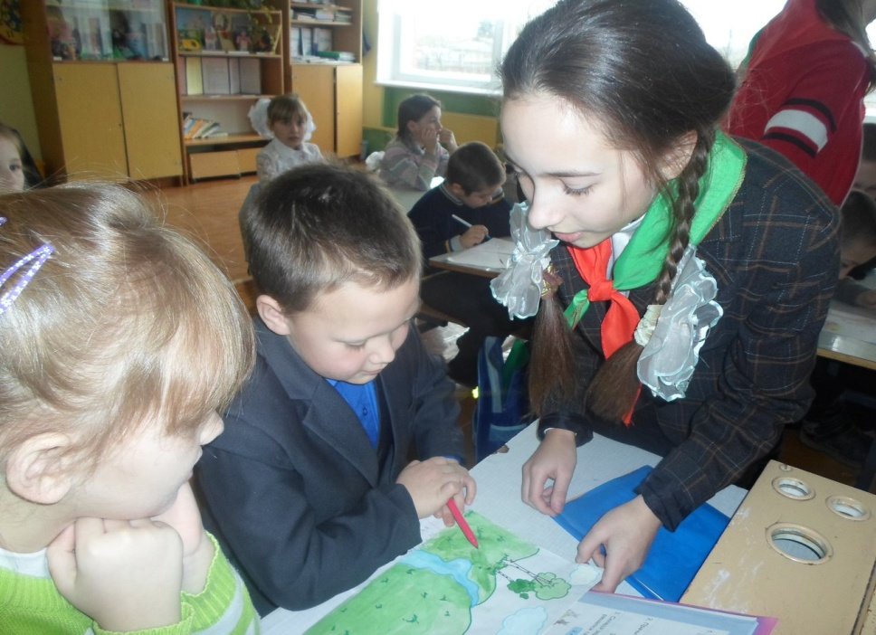
Работа с младшими школьниками

Slide 11
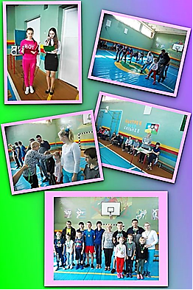
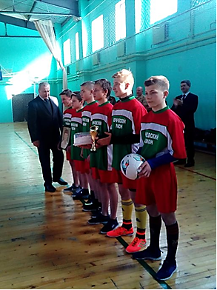
Пропаганда ЗОЖ

Slide 12
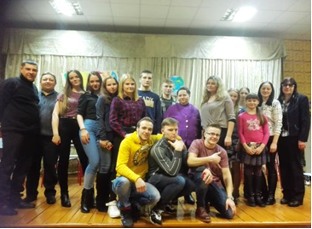
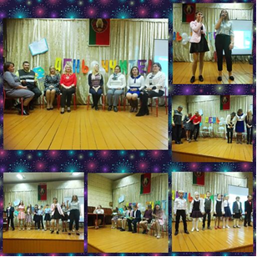
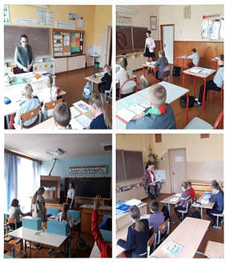
Культурно- массовая работа

Slide 13
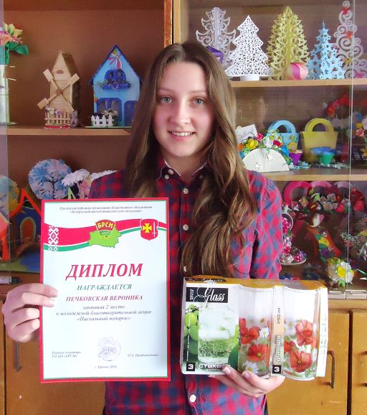
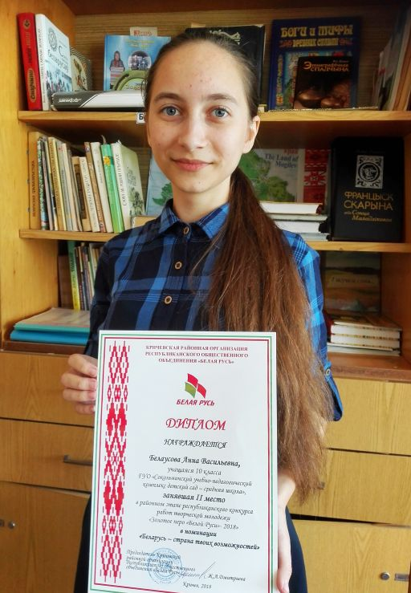
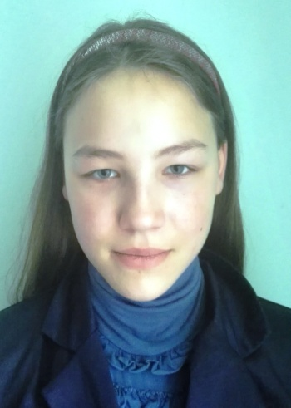
Наши достижения
Диплом 3 степени в районном конкурсе сочинений “Комсомол в моей семье”;
2 место в районой молодежной акции “Пасхальный подарок”;
1 место в районном этапе республиканской акции проектов “Эко-мир” в номинации “Зеленая планета”;
Диплом 3 степени в конкурсе рисунков “Мы против наркотиков”;
Победитель в областном конкурсе сочинений, эссе, стихотворений “Мая Беларусь, мая будучыня” ;
Диплом 1 степени в областном этапе республиканского юниорского лесного конкурса “Квітней, мой лес”.

Slide 14
Мы, волонтеры отряда
«Открытые сердца»,
создаем и реализуем волонтерские программы, обучаем и подготавливаем волонтеров к работе с детьми и семьями.
Занимаемся просветительской работой по формированию здорового образа жизни, профилактикой вредных привычек среди детей и подростков, продвигаем традиции добровольчества и благотворительности в нашей стране.
ТЫ С НАМИ?

